Slide 1

Искусственный интеллект как инструмент инноваций
Учебное занятие · Имя преподавателя

Slide 2

Цели занятия
«Сегодня мы рассмотрим, как искусственный интеллект помогает ускорять инновации — от генерации идей до анализа рынка и трансформации бизнес-моделей.»
01
02
Понять природу инноваций
Изучить роль ИИ
Узнать, как GenAI и аналитика данных усиливают инновации
Разобраться в видах и структуре инновационного процесса
03
Применить на практике
Сформулировать собственную идею продукта с использованием ИИ

Slide 3


Что такое инновация?
Определение
Три условия инновации
Инновация — это новое решение, которое создаёт реальную ценность и имеет практическое применение. Это не просто изобретение или идея — это реализованный результат, меняющий поведение людей, рынков или организаций.
Новизна
Решение должно быть новым для рынка или организации
Ценность
Ключевое отличие инновации от изобретения: инновация должна дойти до потребителя и создать эффект.
Оно должно решать реальную проблему или создавать выгоду
Применимость
Оно должно быть внедрено и использовано на практике

Slide 4



Виды инноваций
Инкрементальная
Радикальная
Дисруптивная
Постепенное улучшение существующего продукта или процесса. Снижение издержек, добавление функций, повышение качества. Пример: обновление интерфейса смартфона.
Технологический скачок, создающий принципиально новые категории продуктов. Требует значительных инвестиций и изменяет отраслевые стандарты. Пример: появление интернета.
Инновация, полностью изменяющая структуру рынка и вытесняющая устаревших игроков. Часто начинается с нижнего сегмента. Пример: стриминговые сервисы против DVD.

Slide 5





Процесс инновации
От первоначальной идеи до коммерческого успеха — каждый этап требует особых инструментов, компетенций и решений. ИИ способен ускорить и усилить каждый из них.
Идея
Генерация и отбор концепций
Прототип
Быстрое создание MVP
Тестирование
Проверка гипотез с пользователями
Масштабирование
Тиражирование успешных решений
Коммерциализация
Монетизация и выход на рынок

Slide 6

ИИ для генерации идей
Генеративный ИИ (GenAI)
Аналитика и данные
Инструменты на основе больших языковых моделей — ChatGPT, Gemini, Claude — позволяют проводить структурированный мозговой штурм, генерировать сотни вариантов идей за минуты и исследовать нестандартные направления, которые человек может упустить.
Анализ трендов
Выявление растущих тем через Google Trends, новостные потоки и отраслевые отчёты
Кластеризация данных
Группировка пользовательских отзывов и запросов для поиска незакрытых потребностей

Slide 7
Анализ портфеля инноваций
Не все идеи одинаково ценны. ИИ помогает компаниям приоритизировать проекты, оценивая их потенциал и риски с помощью аналитических матриц.
Матрица риск–доходность
BCG-матрица
Приоритизация проектов
Позволяет визуально распределить проекты по квадрантам: высокий риск / высокая доходность, низкий риск / низкая доходность. ИИ рассчитывает вероятности на основе исторических данных и автоматически обновляет оценки.
Классический инструмент распределения инновационных проектов по категориям: «звёзды», «дойные коровы», «знаки вопроса», «собаки». ИИ обеспечивает динамическую переоценку позиций в реальном времени.
Алгоритмы машинного обучения учитывают десятки параметров: ресурсы, сроки, стратегическое соответствие, конкурентную среду — и выдают ранжированный список приоритетов.

Slide 8
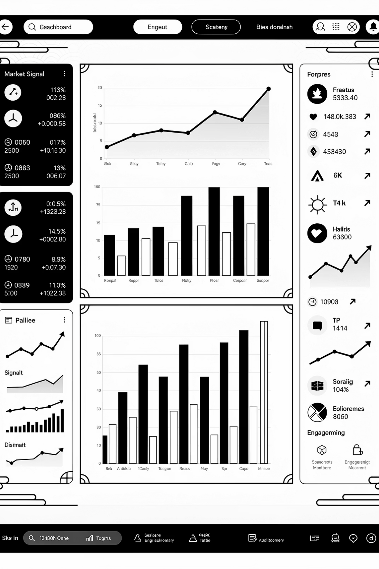
Анализ рыночных сигналов с помощью ИИ
Социальные сети
Мониторинг упоминаний, тональности и вирусных тем в реальном времени. ИИ обрабатывает миллионы публикаций и выявляет зарождающиеся потребительские тренды ещё до того, как они станут очевидными.
Отзывы клиентов
Анализ тональности и тематическая кластеризация тысяч отзывов на маркетплейсах, форумах и в CRM-системах. Помогает выявить «болевые точки» и незакрытые потребности аудитории.
Поисковые тренды
Анализ запросов в Google, Яндексе и отраслевых базах данных позволяет предсказывать изменения спроса и корректировать инновационную стратегию на опережение.

Slide 9

Цифровая трансформация и инновации
ИИ способен не просто оптимизировать процессы — он может изменить саму бизнес-модель компании, создавая принципиально новые источники ценности и конкурентные преимущества.
1
Автоматизация процессов
Роботизация рутинных операций, снижение затрат и ошибок
2
Персонализация
Индивидуальные предложения для каждого клиента на основе поведенческих данных
3
Платформенные модели
Создание экосистем, где ИИ связывает потребителей и поставщиков
4
Новые бизнес-модели
Полная трансформация: от продажи продуктов к продаже результатов и подпискам

Slide 10
Риски и этические вопросы
Применение ИИ в инновациях несёт не только возможности, но и серьёзные риски, требующие осмысленного подхода и регуляторной осторожности.
⚖️ Интеллектуальная собственность
🔒 Защита данных
🧠 Алгоритмическая предвзятость
ИИ-системы обучаются на данных пользователей. Необходимо строго соблюдать требования GDPR, 152-ФЗ и корпоративных стандартов приватности, чтобы не допустить утечек и нарушений доверия клиентов.
Кому принадлежат идеи, сгенерированные ИИ? Правовой статус контента, созданного с участием генеративных моделей, остаётся предметом международных дискуссий. Компании должны заблаговременно выстраивать политику в области IP.
Модели, обученные на исторических данных, могут воспроизводить и усиливать существующие дискриминационные паттерны. Регулярный аудит алгоритмов — обязательный элемент ответственного применения ИИ.

Slide 11


ДОМАШНЕЕ ЗАДАНИЕ
Ваша задача
Предложите идею нового продукта или услуги с использованием искусственного интеллекта и обоснуйте, к какому типу инноваций она относится.
1
2
Опишите продукт
Роль ИИ
Что это за продукт? Какую проблему он решает? Кто целевая аудитория?
Как именно ИИ задействован — генерация, анализ, автоматизация, персонализация?
3
Тип инновации
Инкрементальная, радикальная или дисруптивная? Обоснуйте свой выбор.
Формат: 1 страница или 3–5 слайдов. Будьте готовы представить идею на следующем занятии.

